Slide 1


机器人本体关键技术研究小组
组内培训手册
农业机器人 · 智能感知 · 自主作业
组内培训材料
Notes:
欢迎新加入机器人本体关键技术研究小组的同学。
本次培训的目标是帮助大家快速了解小组的研究内容，明确各自的学习方向和入门任务。
整个培训大约10分钟，涵盖研究方向、能力要求、入门安排和安全规范四个核心部分。

Slide 2

培训内容概览
01 系统组成
05 完成标准
六大方向：机械、电气、导航、视觉、功能模块、系统集成
任务交付的五项标准与提交要求
02 能力要求
06 安全要求
各方向需掌握的知识、工具与入门任务
电气、机械、真机调试安全规范
03 基本要求
07 成长建议
全体成员通用技能与协作规范
给新成员的学习方法与心态建议
04 开发工具
各方向常用软件与开发环境一览
Notes:
本次培训共分为八个部分。
前两部分是核心：先了解小组在做什么，再明确每个方向需要掌握什么。
后面的部分是通用规范：基本要求、工具、入门安排、完成标准、安全要求和成长建议。

Slide 3
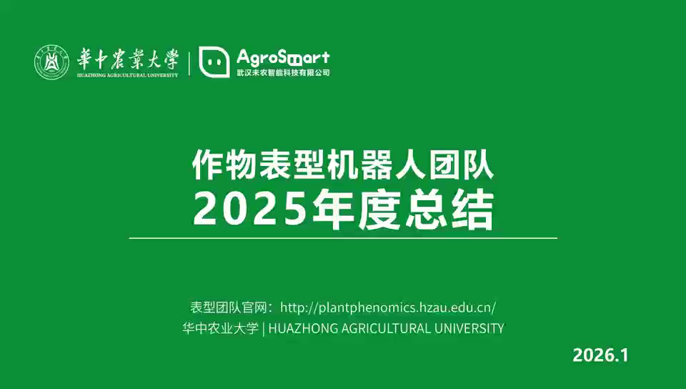
Notes:
本次培训共分为八个部分。
前两部分是核心：先了解小组在做什么，再明确每个方向需要掌握什么。
后面的部分是通用规范：基本要求、工具、入门安排、完成标准、安全要求和成长建议。

Slide 4
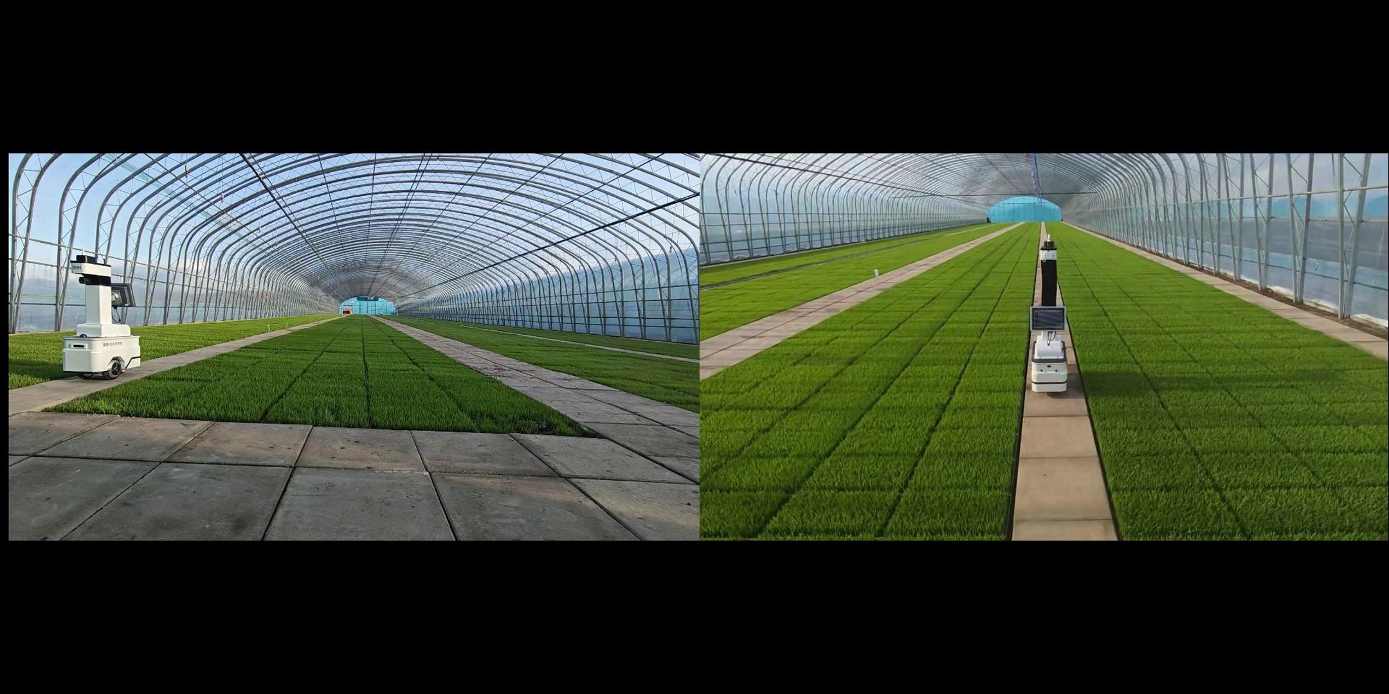
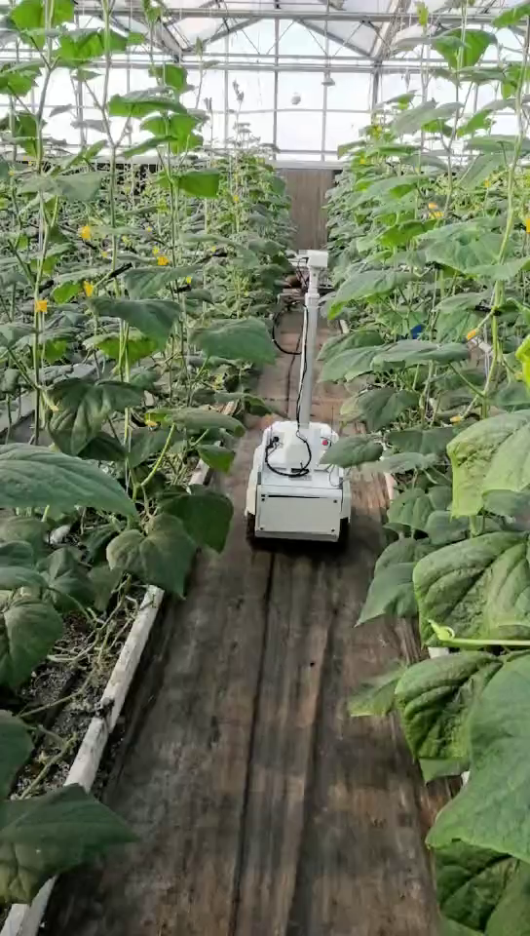
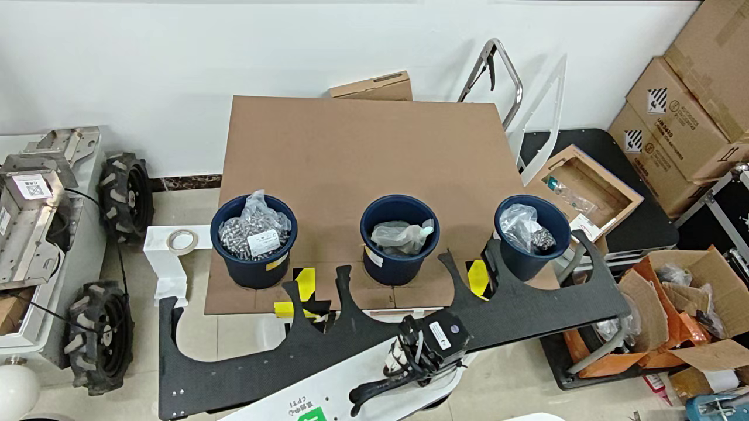
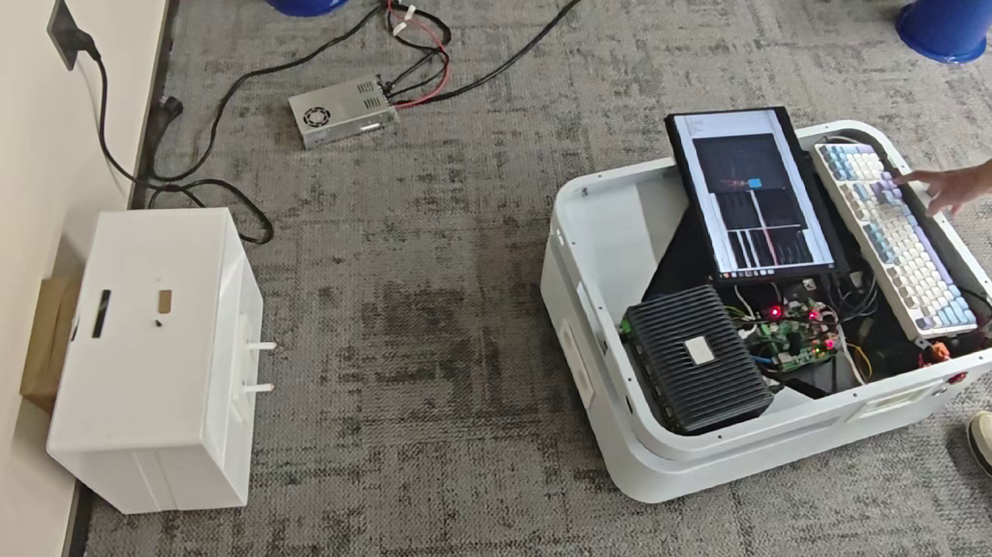
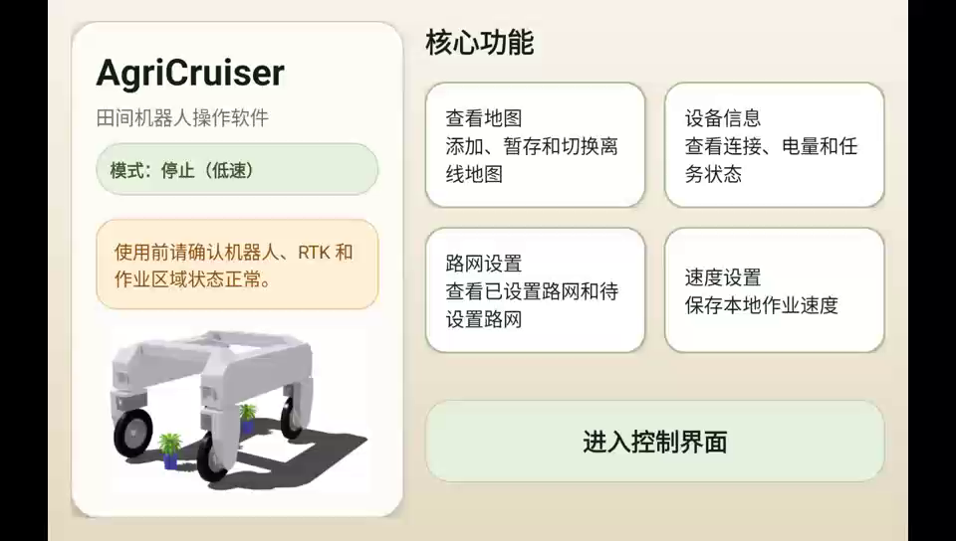
案例鉴赏
大棚秧苗巡检机器人
盆栽搬运视觉+机械臂协同控制
设施机器人底盘自动充电
温室黄瓜表型采集机器人
大田机器人遥控器软件界面
Notes:
本次培训共分为八个部分。
前两部分是核心：先了解小组在做什么，再明确每个方向需要掌握什么。
后面的部分是通用规范：基本要求、工具、入门安排、完成标准、安全要求和成长建议。

Slide 5





六个部分，构成完整农业机器人系统
机械结构 · 身体
电气控制 · 神经
自主导航 · 小脑
底盘、外壳、支架设计
建模、加工与装配
强度、刚度、散热仿真
电机、驱动器、传感器选型
原理图与 PCB 设计
STM32 程序开发
多传感器数据采集
定位与地图构建（SLAM）
路径规划与动态避障
机器视觉 · 眼睛
作业模块 · 手脚
系统集成 · 整合
作物识别与长势监测
目标检测、识别、分割
作业目标位姿估计
采摘、喷药、收割机构
模块机械与电气开发
作业流程与安全保护
统一通信接口与坐标系
整机联调与故障定位
农田场景稳定性测试
目标：让农业机器人在田间地头稳定完成作业任务 · 每位同学重点深入一个方向，同时了解其他方向基础
Notes:
小组的六大研究方向构成了农业机器人的完整系统。
上排是基础层：机械结构是身体，电气控制是神经，自主导航是小脑。
下排是能力层：机器视觉是眼睛，作业模块是手脚，软硬件协同是把所有部分整合在一起。
每位同学会重点深入一个方向，但都需要了解其他方向的基础知识。

Slide 6
各方向能力要求与入门任务
方向 | 核心能力要求 | 入门任务
机械设计 | 机械制图/原理/设计/材料力学；SolidWorks、AutoCAD；零件图、装配图；强度计算与仿真 | 设计机器人传感器支架，完成建模、工程图、仿真、加工和装配
电气控制 | 电路/模电/数电/单片机；元器件选型；原理图与PCB设计；C语言与STM32开发；万用表、示波器 | 用STM32采集一个传感器数据，或完成一个电机的速度控制
自主导航 | 坐标变换、运动学、概率统计；Linux、C++/Python、ROS 2；SLAM、路径规划；RViz、rosbag | 用机器人完成二维建图，实现指定目标点的自主导航
机器视觉 | Python、OpenCV、图像处理；相机模型与标定；目标检测/分割/位姿估计；PyTorch训练与推理 | 完成相机标定，实现一个指定目标的检测与位置输出程序
系统集成 | Linux、Git、C++/Python；ROS 2节点/话题/服务/动作；设备驱动与启动脚本；多模块联调与问题定位 | 编写一个ROS 2节点，读取传感器数据并在RViz或曲线工具中显示
每位成员重点深入一个方向，同时了解其他方向的基础知识，便于跨方向协作
Notes:
这张表汇总了五个主要方向的能力要求和入门任务。
机械方向：从一张图纸到一个真实零件，完整走通机械设计全流程。
电气方向：从硬件选型到软件编程，打通"电-机-控"的基础链路。
导航方向：从传感器数据到自主导航，理解"定位-规划-控制"完整链路。
视觉方向：从相机成像到目标检测，理解"图像→信息→动作"的视觉闭环。
系统集成：从单个节点到整机系统，理解机器人软件架构与模块协作。

Slide 7
无论哪个方向，这些都是必备技能
操作与工具
团队协作
正确开机、关机、急停和操作机器人
使用螺丝刀、内六角、扳手、卡尺和万用表
识别常见螺钉规格和 5V/12V/24V/48V 电压等级
主动参与到机器人的安装和调试
主动协助其他成员开展实验
主动完成老师或者组长布置的团队任务
分享有意义的技巧和工具
协作与规范
使用 Git 管理代码和文档
按说明运行现有项目并保存测试数据
修改接口前主动通知相关成员
实验后整理设备、提交代码、记录结果
团队协作的基础：工具会用、规范遵守、沟通及时、记录完整
Notes:
无论你选哪个方向，这七项基本技能都是必须掌握的。
左边是操作和工具层面：机器人怎么开关、急停怎么用、常见工具怎么用、电压等级怎么认。
右边是协作和规范层面：Git 怎么用、改东西之前怎么沟通、实验结束怎么收尾。
这些是团队高效协作的基础。

Slide 8
常用开发工具一览
方向 | 常用工具
机械设计 | SolidWorks、AutoCAD
结构仿真 | ANSYS、SolidWorks Simulation
电路与PCB | 嘉立创EDA、Altium Designer
单片机开发 | Keil、STM32CubeMX、STM32CubeIDE
机器人软件 | Ubuntu22.04、ROS 2 humble、RViz、Gazebo
视觉与AI | Python、OpenCV、PyTorch
代码与文档 | Git、VS Code、Markdown
数据分析 | Python、MATLAB、Foxglove、rosbag
不要求一次学会所有工具，先熟练掌握本方向最常用的一套，再根据项目需要扩展
Notes:
这是各方向常用的开发工具一览表。
不要被这么多工具吓到——没有人一开始就全会。
正确的做法是：先把本方向最常用的那一套工具用熟，能干活了，再根据项目需要逐步扩展。

Slide 9
传承！
任务完成的五个标准
不能只以"程序能运行"或"结构能安装"为完成标准，至少满足以下五点：
能使用
有数据
可复现
可维护
实现预定功能
不是跑起来就行
精度、误差、速度
温度、成功率等指标
其他成员能根据说明
重新运行或装配
代码、图纸、接线
和参数清晰可查
有记录
每项任务至少提交：
保存版本、测试条件、结果和存在的问题
设计文件、代码或图纸
使用和启动说明
测试数据或演示视频
问题及后续改进建议
小组Github共享仓库：
https://github.com/normal-hyy/Agribot-Lab.git
完成不是终点，能让别人接住你的工作才是
Notes:
一项任务完成，不能只看"程序能跑"或者"结构能装"。
五个标准：能使用、有数据、可复现、可维护、有记录。
每项任务至少提交四份东西：设计文件、使用说明、测试数据、改进建议。
核心思想是：你做的东西要让别人也能用、能复现、好维护。

Slide 10
安全要求：七条红线
电气安全
机械与运动安全
上电前检查电压、极性、接线和短路
接线和拆装前必须断电
首次运行机构采用低速、空载模式
调试运动部件时，人员不得进入夹伤和碰撞区域
操作规范
异常处理
真机测试必须保证急停可用
未经允许不得修改整机关键参数和公共线路
发现异响、异味、异常发热或失控
立即急停并断电，报告指导成员
安全第一：宁可慢一点，不要冒风险
Notes:
安全是所有工作的前提，这七条红线必须牢记。
电气方面：上电前检查，接线前断电，这是最基本的。
机械方面：首次运行低速空载，人不要进入运动范围。
操作方面：急停必须可用，公共参数不要乱改。
异常处理：发现问题立刻急停断电，不要犹豫。

Slide 11

给新成员的六条建议
1. 先把一个小模块完整做通，再扩大任务范围
4. 优先查官方手册、数据手册和现有项目文档
2. 遇到问题先保存现象、日志和数据，再修改
5. 不要过度追求AI，要弄清楚为什么能运行
3. 一次只改变一个主要变量，便于判断原因
6. 及时整理过程和结论，避免重复踩坑
农业机器人研发是一项系统工程。
希望每位成员最终都能：独立完成本方向任务、理解上下游模块、用实验数据验证结果。
欢迎加入机器人本体关键技术研究小组
Notes:
最后，给大家六条学习建议。
核心思想是：小步快跑、善于记录、一次只改一个变量、多查文档、理解原理、及时总结。
机器人研发是系统工程，希望大家最终都能独立完成本方向任务、理解上下游模块、用实验数据验证结果。
欢迎加入小组，期待大家的成长和贡献！

